Slide 1
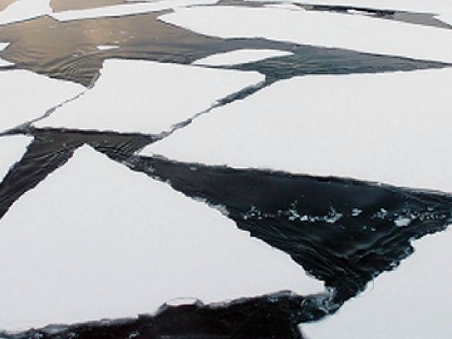

Slide 2
с…едобный

Slide 3
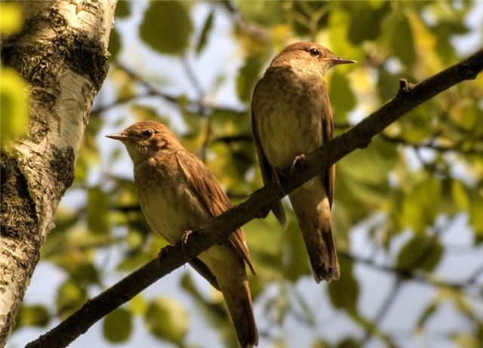

Slide 4
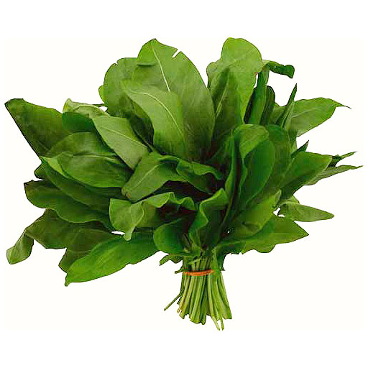

Slide 5
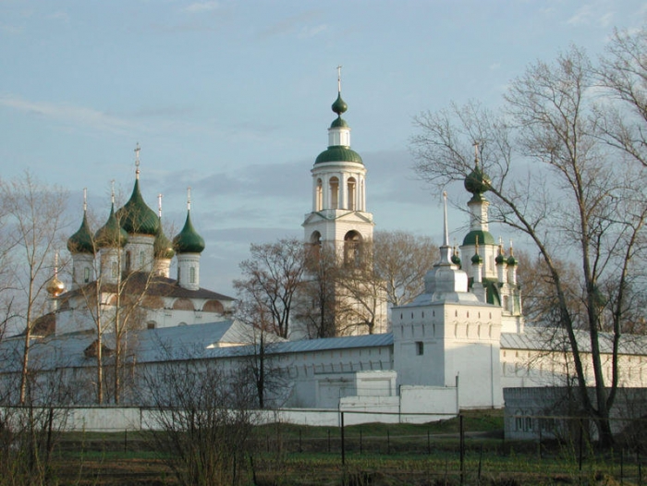
(В,в) (Ц,ц)ентре (Я,я)рославля (С,с)тоит
(Д,д)ревний (К,к)ремль

